Slide 1


TOXIC COMMENTS
Erlangga, Maulia Harjono,
Nadya Safitri, Pray Somaldo

Slide 2
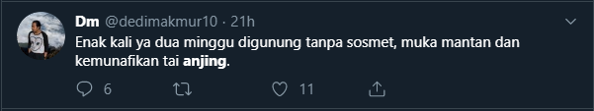
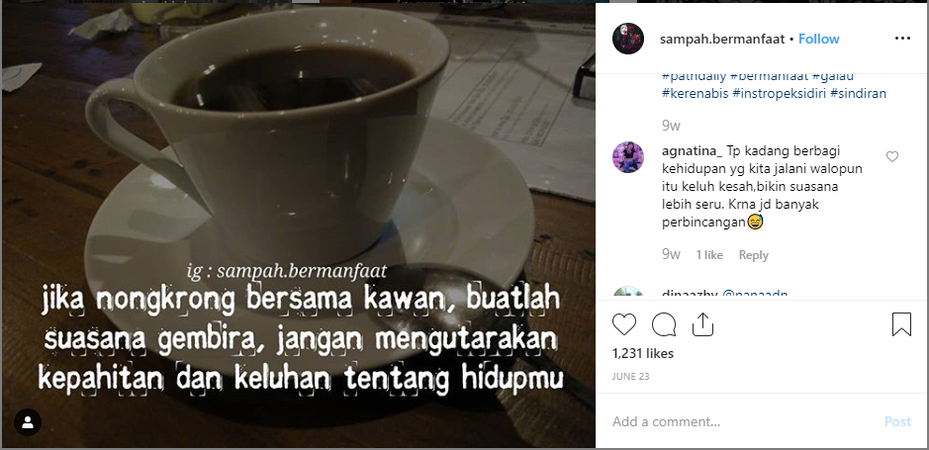
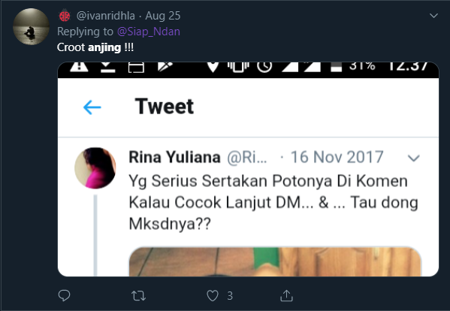
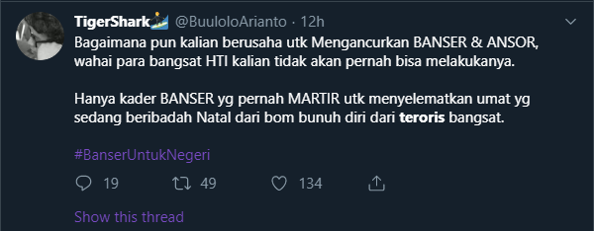
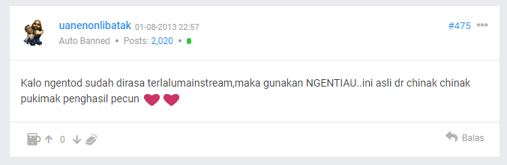

Slide 3
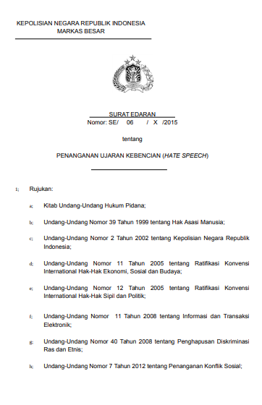
Setiap orang dapat memberikan komentar terhadap konten-konten yang tersebar di media sosial. Komentar yang diberikan oleh pengguna media sosial dapat bersifat positif atau negatif.
Berlandaskan dari surat edaran yang dikeluarkan Kepolisian Negara RI tentang penanganan ujaran kebencian bahwa ujaran kebencian dapat berupa tindak pidana yang diatur dalam Kitab Undang-Undang Hukum Pidana (KUHP) dan ketentuan pidana lainnya di luar KUHP.
Oleh karena itu, kami membuat sistem yang mengklasifikasikan komentar di media sosial yang bersifat negatif dengan empat klasifikasi yaitu, sara, radikalisme, pornografi, dan pencemaran nama baik.

Slide 4
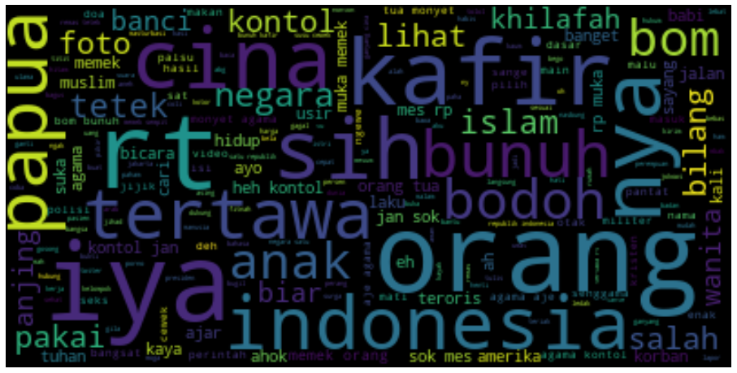

Slide 5
Klasifikasi
Pencemaran Nama Baik
TOXIC COMMENTS
SARA
Pornografi
Radikalisme
Notes:
Berdasarkan SURAT EDARAN KEPOLISIAN NEGARA REPUBLIK INDONESIA Nomor: SE/ 06 / X /2015 tentang PENANGANAN UJARAN KEBENCIAN (HATE SPEECH) bahwa ujaran kebencian dapat berupa tindak pidana yang diatur dalam Kitab
Undang-Undang Hukum Pidana (KUHP) dan ketentuan pidana lainnya di luar
KUHP.

Slide 6



Data
Dataset

Slide 7
Modeling
6995 data
96%
Linear SVM

Slide 8
Deployment
Model yang sudah dibuat kemudian diimplementasikan menjadi sebuah halaman web yang di-deploy pada AWS EC2

Slide 9
http://52.91.67.108/
Halaman web dapat diakses pada alamat di atas.

Slide 10
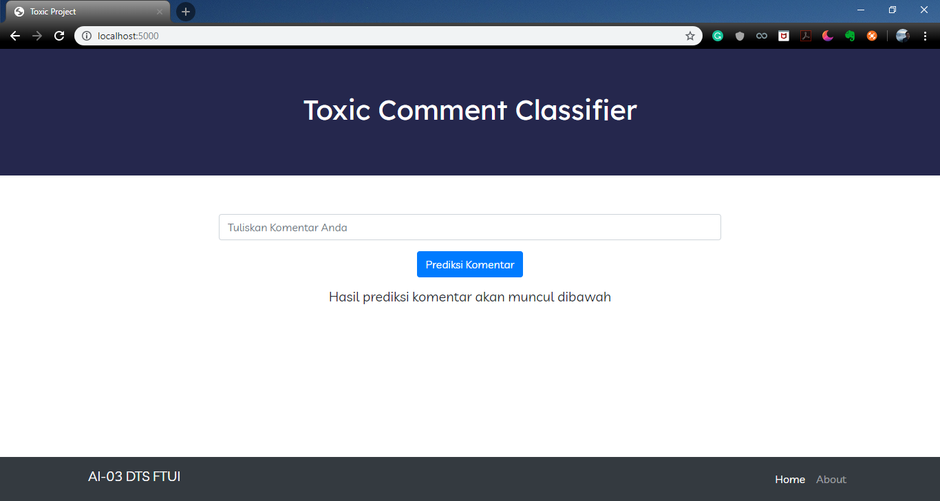
Hasil (Web Application)

Slide 11
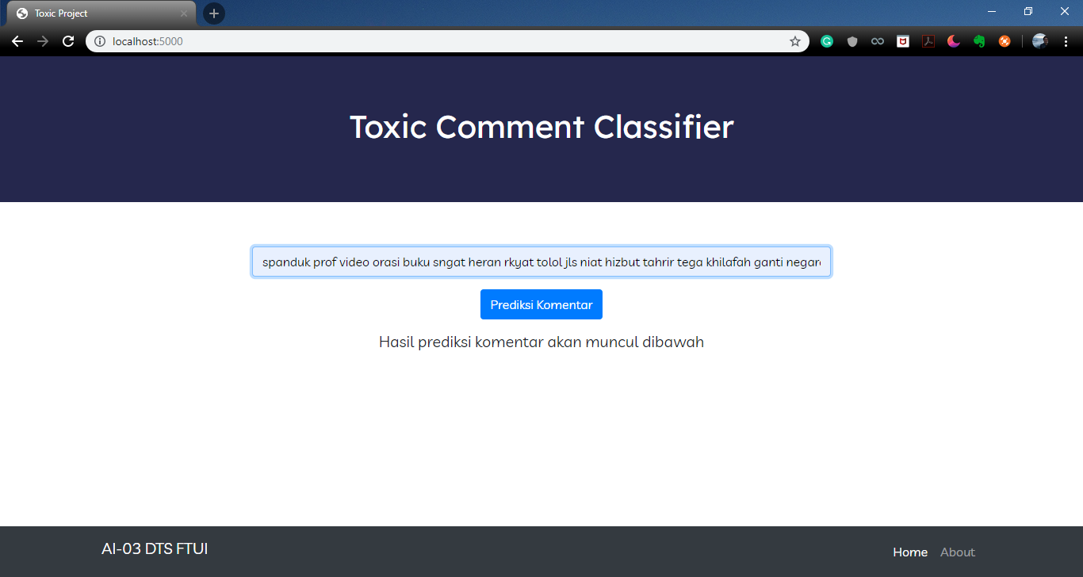
Hasil (Input Komentar)

Slide 12
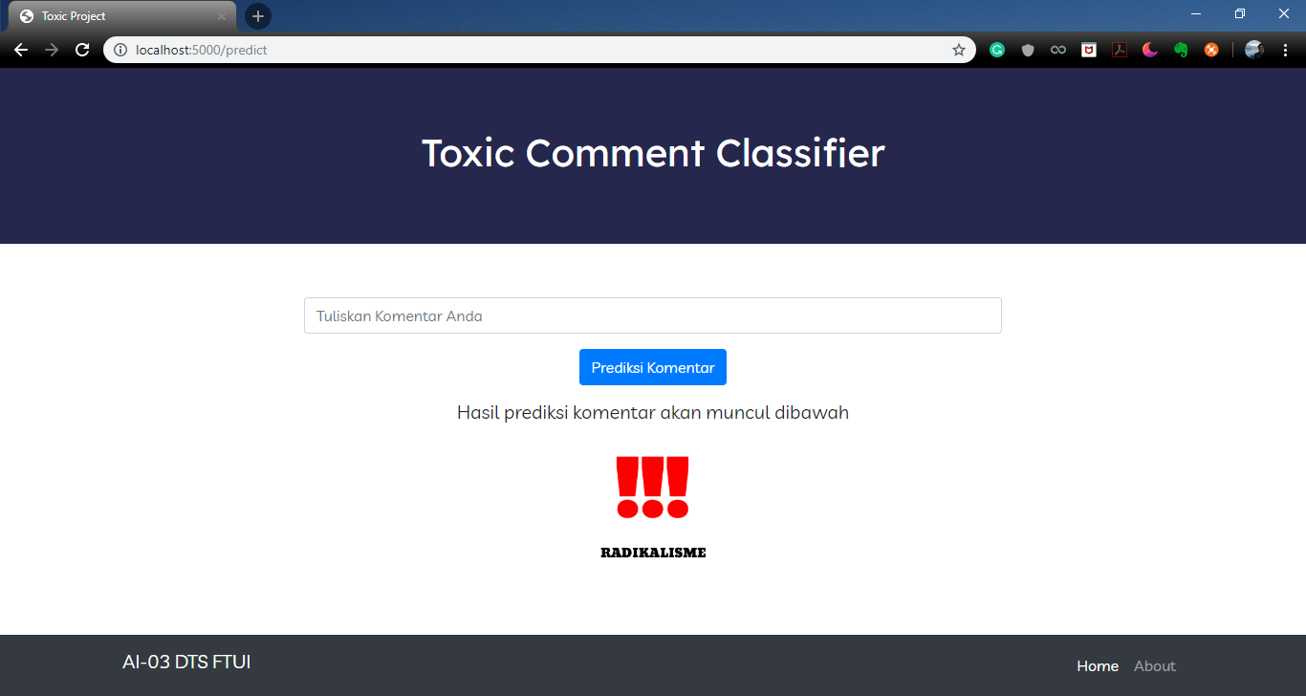
Hasil (Prediksi Komentar)

Slide 13


